Slide 1
Le Tissu Epithélial

Slide 2
Plan du cours
Introduction générale
Définition du tissu épithélial
origine embryonnaire des tissus épithéliaux
Classification des tissus épithéliaux
Epithéliums de revêtement
Epithélium glandulaire

Slide 3
On reconnaît, dans l'organisme, différents niveaux d'organisation structurale qui correspondent, en allant du plus simple au plus complexe, aux :
Cellules : la cellule étant l’unité fonctionnelle de la matière vivante.
Tissus
Organes(foie , cœur)
Systèmes(nerveux) et appareils.
L'Histologie générale étudie les tissus humains,

Slide 4
Un épithélium est formé de cellules jointives, juxtaposées, solidaires les unes des autres par des systèmes de jonction et séparées du tissu conjonctif sous jacent par une lame basale." Les systèmes de jonction permettent notamment la cohésion des cellules entre elles ainsi que la cohésion des cellules avec les constituants de la matrice extracellulaire sous jacente.

Slide 6
Le tissu épithélial dérive des trois feuillets embryonnaires : ectoblaste, endoblaste et mésoblaste:
l'épiderme, l'épithélium de la cavité buccale dérive de L'ectoblaste
l'épithélium du tube digestif, dérive l'endoblaste
les épithéliums dérivant du mésoblaste constitués d'une seule assise de cellules pavimenteuses sont essentiel­lement repré­sentés par les mésothéliums (cavités cœlomiques) et les endothéliums vasculaires

Slide 7
On peut classer les épithéliums, d'après leur fonction principale, en deux catégories :
les épithéliums de revêtement : assurant, comme leur nom l'indique, une fonction de revêtement de la surface extérieure du corps (peau) ainsi que des cavités naturelles de l'organisme (œsophage, bronches, etc.);
les épithéliums glandulaires : assurant une fonction sécrétoire

Slide 8
Epithéliums de revêtement

Slide 9
Un épithélium de revêtement est un tissu avasculaire , formé par :
une ou plusieurs couches,
de cellules contiguës (juxtaposées),jointive
recouvrant une surface, interne ou externe, de l'organisme

Slide 10
L'organisme est entièrement limité par le revêtement cutané (peau) qui constitue une interface entre le monde extérieur et le milieu intérieur. Cet épithélium de revêtement est l'épiderme.
Les cavités de l'organisme sont de différents types :
les cavités ouvertes qui sont des prolongements de l'extérieur (voies respiratoires, tube digestif, voies urinaires et voies génitales). Ces épithéliums de revêtement portent le nom d'épithélium.

Slide 11
les cavités closes (cavités cardiaques et vasculaires) dont les épithéliums de revêtement sont des endothéliums.
les cavités coelomiques (cavités pleurale, péritonéale et péricardique). Les épithéliums correspondants sont des mésothéliums.

Slide 12
Critères de classification
Pour définir un épithélium, plusieurs critères sont pris en compte :
la forme des cellules superficielles qui le constituent;
du nombre de couches cellulaires présentes;
la spécialisation du pôle apical
présence de cellules particulières

Slide 13
Forme des cellules
Cellules pavimenteuses
Ce sont des cellules plates à contour irrégulier, possédant un noyau central.

Slide 14
Cellules cubiques
Les cellules cubiques apparaissent en coupe aussi hautes que larges. Leurs noyaux sont généralement rond.

Slide 15
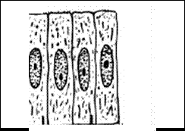
Cellules prismatiques ou cylindriques
apparaissent, en coupe, plus hautes que larges. Leurs noyaux sont habituellement ovoïdes

Slide 16
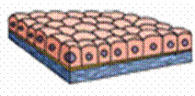
Nombre d'assises cellulaires
épithéliums simples
les épithéliums simples comportant une seule couche de cellules. Le pôle apical de chaque cellule est en contact avec la lumière de la cavité et le pôle basal repose sur la lame basale

Slide 17
Les épithéliums stratifiés
Les épithéliums stratifiés comportent plusieurs assises cellulaires superposées. Une seule couche repose sur la lame basale. Cette couche la plus profonde représente habituellement la couche germinative de régénération.

Slide 18
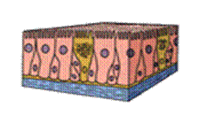
Les épithéliums pseudostratifiés
Les épithéliums pseudostratifiés parais­sent posséder plusieurs couches de cellules mais en réalité, la face basale de chaque cellule repose sur la lame basale. Par contre, le pôle apical n'atteint pas toujours la surface de l'épithélium.

Slide 19
Spécialisation du pôle apical
Des différenciations de la membrane plasmique apicale , elles permettent à la cellule épithéliale d'assurer une fonction bien précise.

Slide 20
Microvillosités
Ce sont des expansions cylindriques, limitées par la membrane plasmique apicale
plateau strié
bordure en brosse
Stéréocils
Cils vibratiles

Slide 21
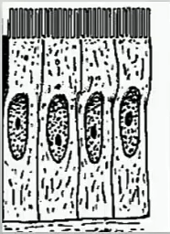
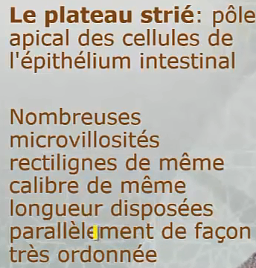
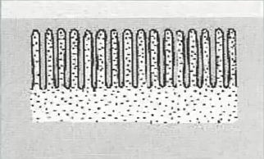

Slide 22
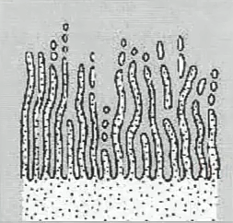

Slide 23
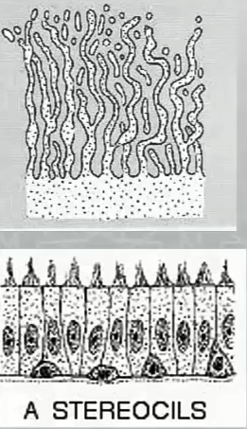
Interviennent dans le mouvement unidirectionnel

Slide 24
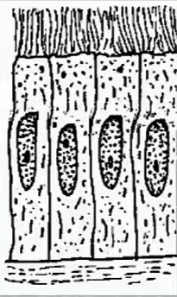

Slide 25
présence de cellules particulières
Cellules à pôle muqueux fermés
Cellules à pôle muqueux ouvert(caliciforme)

Slide 26
cellules caliciformes :
elles sont incluses dans les épithéliums simples et pseudostratifiés.
Rôle : synthèse des grains de mucine, qui par hydratation à l’extérieur de la cellule, se transforment en mucus intervenant dans la lubrification.

Slide 27
Cellules à pôle muqueux fermés
spécifiques à l’épithélium gastrique.
Rôle : synthèse des grains de mucine, qui par hydratation à l’extérieur de la cellule, donnent le mucus, intervenant dans la protection de l’estomac contre les agressions acides.

Slide 28
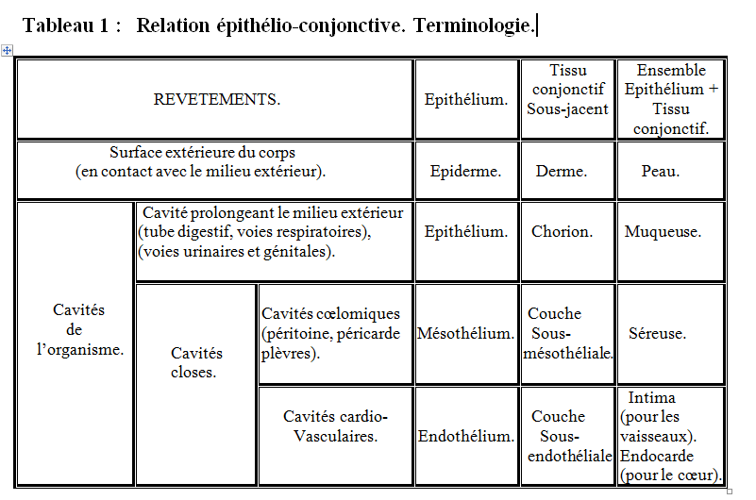

Slide 29
l’épithélium de la peau s’appelle l’épiderme et le tissu conjonctif sous-jacent le derme,
l’épithélium de l’endocarde du cœur et de l’intima des vaisseaux s’appelle un endothélium et le tissu conjonctif sous-jacent la couche sous-endothéliale
l’épithélium d’une séreuse s’appelle un mésothélium et le tissu conjonctif sous-jacent la couche sous-mésothéliale,
les muqueuses sont constituées d’un épithélium de revêtement reposant sur du tissu conjonctif qui prend le nom de chorion.

Slide 30
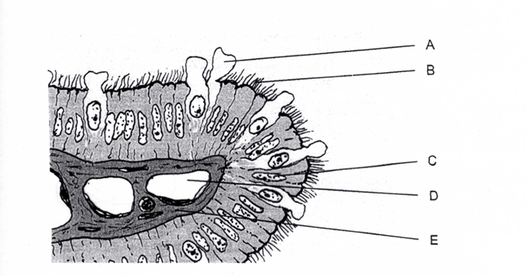
Epithéliums de revêtement

Slide 31
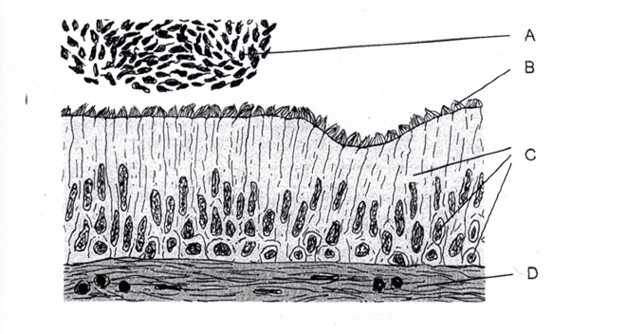

Slide 32
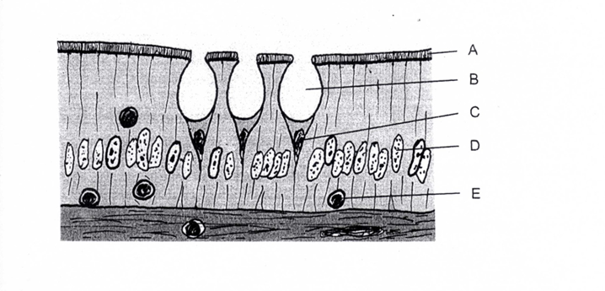

Slide 33
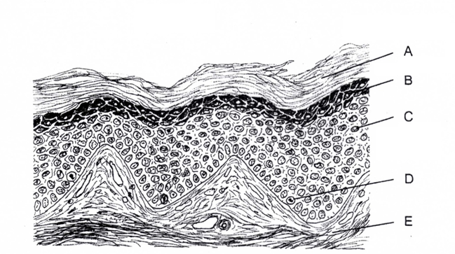

Slide 34
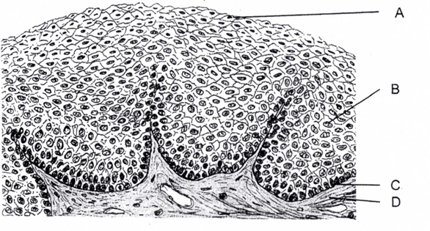

Slide 35
Epithéliums pavimenteux stratifiés ou Ep malpighiens :
- ep malpighiens kératinisés(l’épiderme)
- ep malpighiens non kératinisés (ex: œsophage, vagin,……..etc).

Slide 36
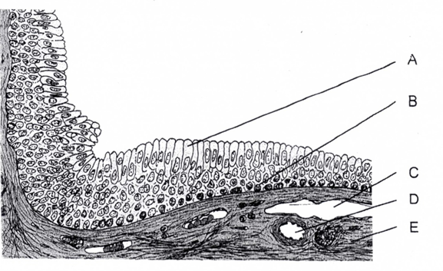

Slide 37
Fonctions des épithéliums de revêtement :
Protection vis à vis du milieu extérieur qui peut être mécanique grâce à la cohésion des cellules entre elles. Cette protection est accrue dans les épithéliums stratifiés surtout quand ils sont kératinisés. La protection peut également être chimique grâce au mucus synthétisé par les cellules épithéliales (estomac);

Slide 38
*Absorption notamment au niveau de l'intestin où les différenciations apicales augmentent la surface d'échange.
*Mouvements des structures de surface grâce à la présence de cils vibratiles ;

Slide 39
Réception de messages sensoriels: l’épiderme est le lieu privilégié de la réception des informations sensitives provenant du monde extérieur(température, douleur,…etc.)grâce aux terminaisons nerveuses.

